Slide 1

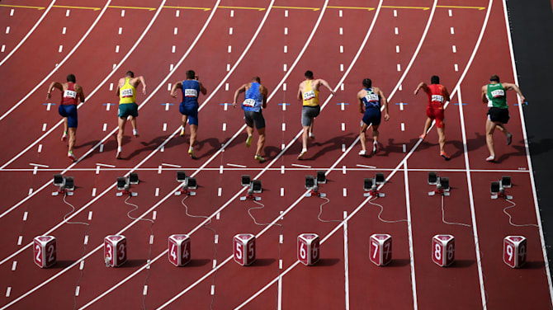




Reto Libertad Financiera
Presenta
por
Alex Barrón

Slide 2


¿CÓMO LLEGAMOS AQUI?!

Slide 3

¿Cómo Llegamos Aquí?
Mala Programación!
¡Estamos programados desde chicos! Nos han dado un Guión!
¿Quién? Padres, Religión, Escuela, Gobierno, Amigos, Sociedad
Nos dicen que para tener éxito debemos:
Ir a la escuela y Universidad y Estudiar duro
Sacar buenas calificaciones
Conseguir un trabajo
Trabajar duro
Ganar dinero y pagar impuestos
Comprar lo que nos hace feliz
Manten un buen indice crediticio
No pagues tu casa pronto – el interes es deducible
Usa la “deuda buena” para salir adelante

Slide 4
La Vida Economica del Ser Humano
+$
18
30
65
0
Decisiones Críticas!
tiempo
-$

Slide 5

Programados a Ser Estudiantes
GUION: NECESITAS IR A LA UNIVERSIDAD PARA SALIR ADELANTE EN LA VIDA!
Adquirimos deuda pidiendo préstamos escolares.
Aquí es donde comienza la Esclavitud Financiera.
Gastamos $10,000- $50,000 / año en la colegiatura, alojamiento y comida.
Después de 4-5 años esto puede convertirse en $40,000-$250,000 de deuda estudiantil o más.
Esto es antes de sacar una maestría o doctorado.
DEUDA
DEUDA = ESCLAVITUD
Un Hoyo Del Que Nunca Saldras y Ellos Asi Lo Quieren

Slide 6
La Trampa de La Deuda
+$
18
65
tiempo
Préstamo para Educación
Decisiones Críticas!
Estudiar Carrera? Si o No?
Si? Que Carrera?
Si? Que Universidad?
Si? Como Financiarla?
Estudiar Maestria?
Estudiar Doctorado?
La Trampa de la Deuda!
-$

Slide 7




Programados a Ser Empleados
GUION: NECESITAS UN TRABAJO PARA SALIR ADELANTE EN LA VIDA!
Después de graduarse, las personas buscan … ¡un TRABAJO!
Un trabajo seguro y muy bien “remunerado” con grandes beneficios y la posibilidad de subir de puesto.
Decisiones Críticas!
Donde Trabajar?
Donde Vivir?
Cuanto Ganar?

Slide 8

Programados a Ser Contribuyentes
GUION: ES TU DEBER PAGAR IMPUESTOS AL GOBIERNO TODA TU VIDA!
Como empleado inmediatamente te conviertes en contribuyente!
Impuesto sobre Ingreso Desde 1913
Código Fiscal Progresivo
Debes pagar “tu contribución justa” de impuestos
El empleador retiene tus impuestos antes de que veas el dinero.

Slide 9

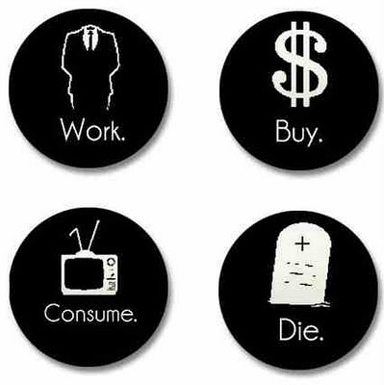
Programados a Ser Consumidores
GUION: NECESITAS GASTAR PARA SER FELIZ!
Cuando una persona tiene empleo, lo primero que quiere hacer con su dinero es gastarlo y COMPRAR COSAS!
Seré Feliz! Para eso es el dinero, ¿qué no?!
“¡Me lo merezco!” y los pagos mensuales son muy bajos…¡y ofrecen el 0% de interés anual!

Slide 10
La Trampa de La Deuda
+$
18
Decisiones Críticas!
65
tiempo
Préstamo para Educación
Préstamo para Consumo – Tarjetas de Crédito
-$

Slide 11




¿Cuánto Gastas en Carros?
GUION: NECESITAS UN CARRO NUEVO PARA DISFRUTAR DE LA VIDA!
Si compras un carro nuevo de $40,000
Cada 5 años
En un período de 50 años = 10 carros
Pagando 10% de interés
¿Cuánto pagas durante toda la vida?
¿Cuánto necesitas ganar antes de impuestos?
$40,000 + $11,000 = $51,000 x 10 x 2 = $1,020,000!

Slide 12
La Trampa de La Deuda
+$
18
Decisiones Críticas!
65
tiempo
Préstamo para Educación
Préstamo para Consumo – Tarjetas de Crédito
Préstamo para Auto Nuevo
-$

Slide 13




¿Cuanto Se Gasta en Una Boda?
Anillos de Boda
Vestido de Novia
Despedida de Soltera
Cena Noche Antes
Salon de Fiesta
Flores, Musica
Cena y Fiesta
Recepcion y Tornaboda
Luna de Miel
$10,000-$100,000?+

Slide 14
La Trampa de La Deuda
+$
18
Decisiones Críticas!
65
tiempo
Préstamo para Educación
Préstamo para Consumo – Tarjetas de Crédito
Préstamo para Auto Nuevo
Préstamo para Boda y Luna de Miel
-$

Slide 15




¿Cuánto Gastas en Casas?
GUION: NECESITAS UNA CASA NUEVA PARA DISFRUTAR DE LA VIDA!
Si compras una casa nueva de $400,000
Cada 10 años
En un periodo de 40 años = 4 casas
Pagando 5% de interés
¿Cuánto pagas durante toda la vida?
¿Cuánto necesitas ganar antes de impuestos?
$520,000 + $1,026,000 = $1,546,000!
Principal + Intereses = Pagos Totales

Slide 16
La Trampa de La Deuda
+$
18
Decisiones Críticas!
65
tiempo
Préstamo para Educación
Préstamo para Consumo – Tarjetas de Crédito
Préstamo para Auto Nuevo
Préstamo para Boda y Luna de Miel
Préstamo para Casa Nueva
-$

Slide 17


Programados a Comprar
Seguros de Vida Tradicionales
Hoy en día la mayoría de la gente que vende un seguro de vida típicamente ofrece:
Seguro Temporal (10-30 años)
Segu-Beca (educación de los hijos)
Whole Life (permanente – tarda 15 años en salir tablas)
Variable o Universal – Consume el dinero
El Consejo erroneo más popular es:
Compra un seguro Temporal e Invierte la Diferencia!

Slide 18


Programados a Ser Inversionistas
Pasivos Al Ahorrar Para el Retiro
Compra Fondos Mutuos.
Mete dinero a una cuenta de retiro - IRA o 401(k).
Invierte “a Largo Plazo”.
Invierte seguido y promedia el costo de tu inversión.
“La Bolsa de Valores gana 10-12% por año”.

Slide 19

¿ A Dónde Se Va Todo el Dinero?
Universidades – Colegiatura. Éste dinero creemos que nos compra educación y oportunidad de ganar mas!
Gobierno – Impuestos. Éste dinero se va antes de que puedas ni si quiera verlo!
Bancos – Intereses. Cada vez que pides prestado, pagas intereses hasta que liquidas la deuda.
Compañías de Seguros– Primas. La mayoría de las personas tienen que pagar seguro médico, seguro de carros, seguro de casa o renta, seguros de vida.
Comerciantes – Consumo. Todos tenemos que comer, pagar servicios, comprar ropa, pagar el carro, gasolina, mantenimiento, etc.
Iglesias. Cada domingo te piden el diezmo por obligacion o si no te hacen sentir condenacion.

Slide 20
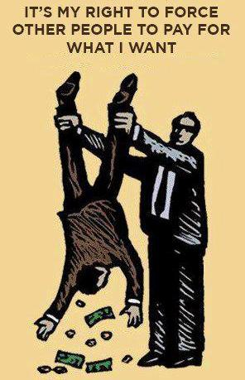
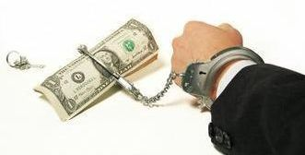
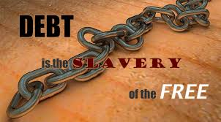
¿ Cuál es el Costo de Ser un Esclavo Financiero Moderno?
Cuánto dinero se te va en:
Colegiatura
Impuestos
Compras
Consumo
Primas
Intereses
Cuotas de Inversión
Pérdidas de Costo de Oportunidad
Diezmos
¿En toda tu vida?

Slide 21
El Guión Tradicional No Funciona!
Para Salir Adelante en la Vida = GASTA Y METETE EN DEUDA!!!
Ve a la Universidad = Préstamos Estudiantiles
Consigue un Trabajo = Ingreso Limitado y Paga Impuestos
Compra un Carro Nuevo = Préstamo de Carro
Consume = Tarjetas de Crédito
Compra Casa Nueva = Hipoteca
¿No te Alcanza el Dinero? = Estudia Maestría, Doctorado, Otra Carrera Diferente
Tienes Hijos = Pagar Escuela, Universidad, Bodas
Plan de Retiro = 401k, IRA, fondos mutuos
Muerte Prematura = Seguro Temporal

Slide 22

¿Cuánto Te Queda a Ti?
¿Para Pagar Tu Casa?
¿Para Abrir un Negocio?
¿Para Invertir en Oportunidades?
¿Para Viajar?
¿Para Disfrutar Tu Retiro?
¿Para Ayudar a los Demas?
¿Para Dejar Una Herencia?

Slide 23


Meterse En Deuda es Fácil
¿Qué es la Deuda? Pedir dinero prestado para comprar hoy con la promesa de volver a pagar en el futuro con intereses.
Secuencia Típica de Deuda:
  Préstamo Escolar
  Préstamo de Carro
  Tarjetas de Crédito
  Hipoteca de Casa
  Crédito en la Tienda
  Préstamo de Negocio Pequeño
DEUDA
  Contrato de Renta Comercial
  Préstamo Para Construcción Comercial

Slide 24
La Trampa de La Deuda
+$
18
Decisiones Críticas!
65
tiempo
Préstamo para Educación
Préstamo para Consumo – Tarjetas de Crédito
Préstamo para Auto Nuevo
La Trampa de la Deuda!
Préstamo para Boda y Luna de Miel
Préstamo para Casa Nueva
Préstamo para Abrir un Negocio
-$
El Pozo de Desesperación
Préstamo para Pagar Otro Préstamo

Slide 25
La Trampa de La Deuda
+$
18
Decisiones Críticas!
65
tiempo
Préstamo para Educación
Préstamo para Consumo – Tarjetas de Crédito
Préstamo para Auto Nuevo
La Trampa de la Deuda!
Préstamo para Boda y Luna de Miel
Préstamo para Casa Nueva
Préstamo para Abrir un Negocio
-$
El Pozo de Desesperación
Préstamo para Pagar Otro Préstamo

Slide 26
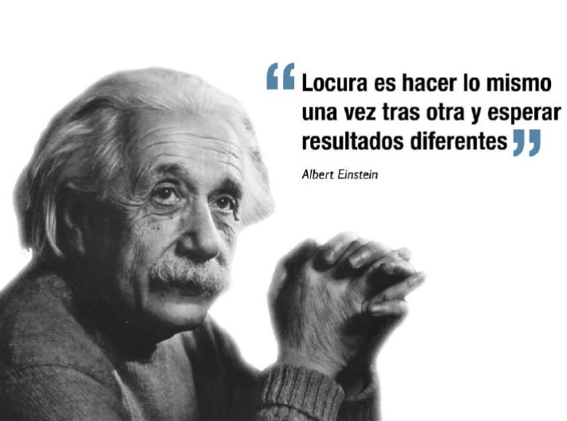
Necesitamos Un Nuevo Guión!

Slide 27
Necesitamos Un Nuevo Guión!
Para Salir Adelante en la Vida = GASTA Y METETE EN DEUDA!!!
VE A LA UNIVERSIDAD = Préstamos Estudiantiles
CONSUME = Gasta y Pide Prestado con Tarjetas de Crédito
CONSIGUE UN TRABAJO = Ingreso Limitado y Paga Impuestos
COMPRA UN CARRO NUEVO = Pide Préstamo para Carro
Para Salir Adelante en la Vida = PRODUCE, ATRÉVETE A PROSPERAR Y SE LIBRE FINANCIERAMENTE!
INVIERTE EN TI MISMO: Voy a la Universidad del Éxito para aprender Principios Para Tener Éxito en la Vida
PRODUCE: Me Enfoco en Crear algo de Valor.
PÁGATE A TI MISMO PRIMERO: = Una Parte de Todo lo que Gano me Pertenece; Ahorro & Tengo Éxito
SE TU PROPIO JEFE: = Creo en Mi Mismo; Trabajo para Mi Mismo, Tengo Ingreso Sin Limites; Soy Mi Propio Jefe
SE TU PROPIO BANCO: Yo Soy mi Propio Banco. Yo Financío mis Compras y Me Pago el Interés

Slide 28
Necesitamos Un Nuevo Guión!
Para Salir Adelante en la Vida = GASTA Y METETE EN DEUDA!!!
COMPRA CASA NUEVA = Hipoteca por 30 Años
¿NO TE ALCANZA EL DINERO? = Estudia Maestría
TIENES HIJOS = Pagales la Escuela, Universidad, Bodas
PROTEGE A TU FAMILIA = Usa un Seguro Temporal, Vida Entera o un Universal
PLAN DE RETIRO = Usa un 401k, IRA, y depende del seguro social
INVERSION = Invierte en la bolsa o bienes raices con dinero prestado
Para Salir Adelante en la Vida = PRODUCE, ATRÉVETE A PROSPERAR Y SE LIBRE FINANCIERAMENTE!!
SOY LIBRE DE DEUDA: Yo No Debo a Nadie Nada y Pago mis Deudas al 100%.
PIENSO Y ME HAGO RICO: = Yo Desarrollo una Nueva Mentalidad, Ideas y Habilidades; Hecho a Andar mi Máquina de Sueños; Se Vender
SOY UN EJEMPLO: = Invierto Tiempo en mis Familia, Soy un Ejemplo; Proveo para la Educación de mis hijos, Y les Enseño a Ser Financieramente Libres
PROTÉGO A MI FAMILIA Y PATRIMONIO: = Yo Soy un Proveedor y Protector. Les dejaré un Legado de Riqueza que Durará por Muchas Generaciones
INVIERTO EN MI PROPIO NEGOCIO: = No Arriesgo mi Dinero. Tomo Control de mis Finanzas e invierto primero en mi Negocio. No especulo con Deuda.
SOY FINANCIERAMENTE LIBRE: = Yo Genero Ingreso Pasivo > Gastos; Me Enfoco en Legado e Impacto.

Slide 29
Un Nuevo Guiόn!
YO SOY UN PRODUCTOR
Dios me dio Dominio - Control sobre mi Ser: Pensamientos, Emociones, y Acciones
Dios me dio Poder - el Poder de Decidir, Actuar y Hablar
Dios me dio el Poder de Crear Riqueza - Producir, Multiplicar y Crecer
Dios me dio una Mente que tiene una Capacidad Creativa Infinita y Puede Generar Riqueza más allá de mis sueños más grandes.
YO SOY MI INVERSIÓN NO. 1
Invierto en Mi Mismo primero todos los días
Vale la pena invertir en mi porque produzco el Retorno de la inversión más alto
Estoy Comprometido con mi desarrollo
YO SOY MI PROMPIO JEFE
Creo en mi mismo, trabajo para mi
Soy un líder, me comercializo
Primero invierto en mi negocio
YO SOY FINANCIERAMENTE LIBRE
Me atrevo a prosperar
Estoy libre de deudas
¡Soy financieramente libre!
YO SOY MI PROPIO BANCO
Me pago a mi mismo primero
Soy un protector, soy un modelo a seguir
Soy un ahorrador y mi propio banquero
YO SOY UN DADOR GENEROSO
Honro al Señor con las primicias de todo mi aumento
Dios me ha bendecido para que pueda ser una bendición

Slide 30
Momento de Reflexión
¿POR QUÉ Estas Aquí?
Tómate el tiempo este momento para:
Pensar sobre el ¿Por qué estas interesado en aprender sobre el dinero?
Escribe sobre dónde estas ahorita – ¿Cuáles son las cosas con las que estas luchando?
¿Qué es lo que te esta motivando a querer tomar este seminario?
Escribe ¿Qué es lo que esperas aprender para cuando termines de tomar este seminario?

Slide 31



¿Preguntas? ¿Comentarios?

Slide 32
La Solución: Educación Moral y Económica y Desarrollo Personal
La única esperanza para este mundo es Jesús.
“Amado yo deseo que tú seas prosperado en todas, y que tengas salud, así como prospera tu alma.”
– 3 Juan 2
Nuestra solución es Crear Prosperidad a través de la Educación Financiera y Moral, y el Desarrollo Personal – Esto resultará en una nueva mentalidad y actitud positiva.
Creemos que al compartir un mensaje positivo, práctico, lógico y moral podemos tomar el control de nuestras mentes y nuestras propias finanzas y podemos cambiar al mundo una persona a la vez – esto resultará en Prosperidad Personal, Mayor Felicidad y Libertad Financiera.

Slide 33

Dios Quiere Que Prosperes, y Que Tengas Salud Asi Como Prospera Tu Alma
ALMA
ESPIRITUAL
RECREACION
SOCIAL
PERSONAL
EDUCACION
CARRERA
DESARROLLO
MENTAL
DIOS
IDENTIDAD
FINANCIERA
PERSONAL
NEGOCIO
EMOCIONAL
PROSPERIDAD
ECONOMICA/POLITICA
SALUD
RELACIONES
DAR
FISICA

